Slide 1

Fahrradwetter
Uli Deiters, Twitter: @ulid000

Slide 2
#biketowork
#MdRzA
#Fahrradsaison
#Fahrradwetter

Slide 3
Szenario:
Feste Route, ca. 6 km (25 min)
Hin: 08:00-09:00
Zurück: 18:00-19:00

Slide 4
Route A

Slide 5
An wie vielen Tagen in 2017 gab‘s
„Fahrradwetter“?
Blick in die Vergangenheit (jeweils 8:00-9:00 und 18:00-19:00)

Slide 7
Wann und wie komme ich trocken nach Hause?
Blick in die Zukunft (die nächsten 90 Minuten)

Slide 8
Auswertung der Radarprognose
Zeitpunkt des Fahrbeginns
Niederschlag während der Fahrt
Fahrt
Fahrt

Slide 9
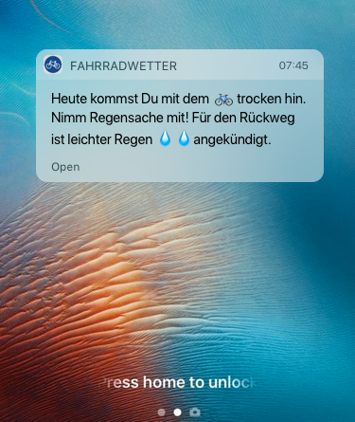
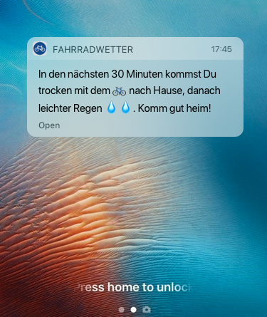
Ausblick ...

Slide 10
Verwendete Daten und Technologien
JSON
JSON
RADOLAN Composit RW/FX
Radverkehrszählstellen
Stationsdaten Temperatur
Luftdaten
1st Proof of Concept

